Slide 1
LES CHÂTEAUX AU MOYEN-ÂGE

Slide 2
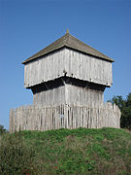
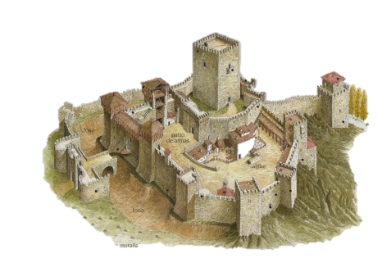
ÉVOLUTION
·XIème siècle:
·XIIème siècle:
-Bois
-Fossé
-Pierre
-Pont-levis

Slide 3
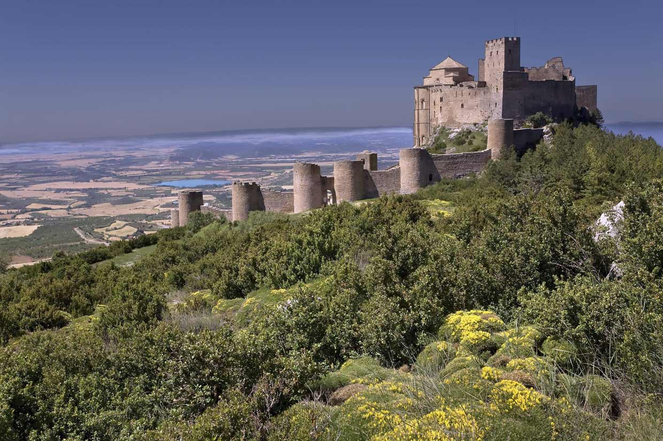
ÉLÉMENTS CARACTÉRISTIQUES
·Des douves
·Un pont-levis
·Un donjon

Slide 4
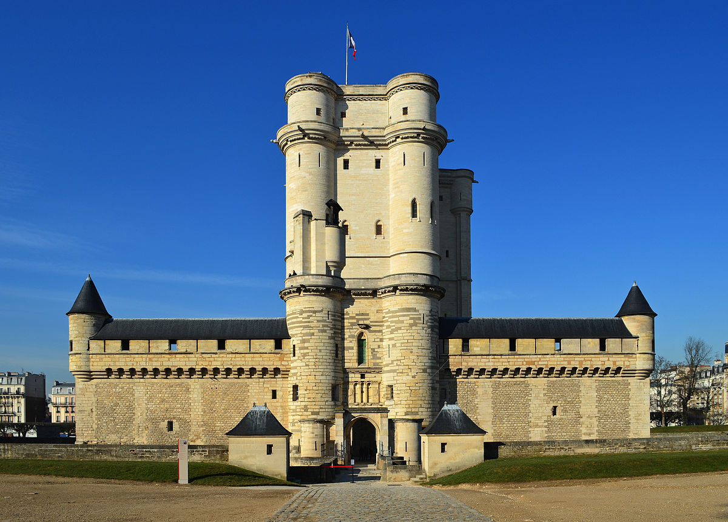
V
LE CHÂTEAU DE INCENNES

Slide 5
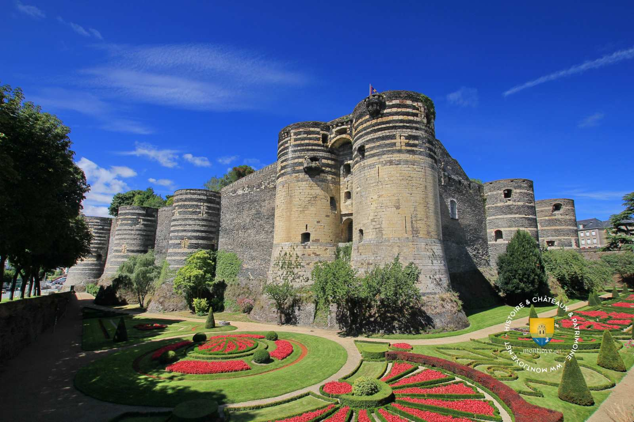
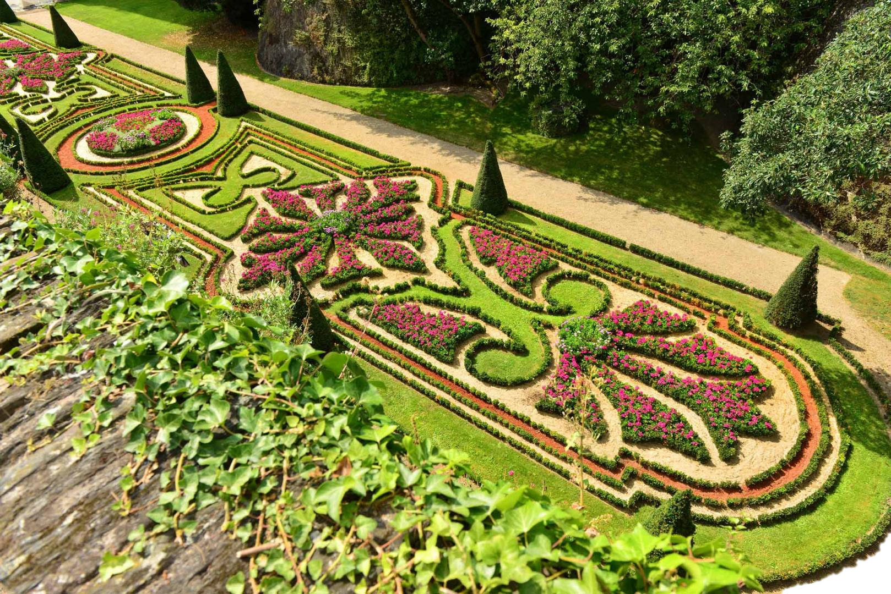
LE CHÂTEAU D’ NGERS
A

Slide 6
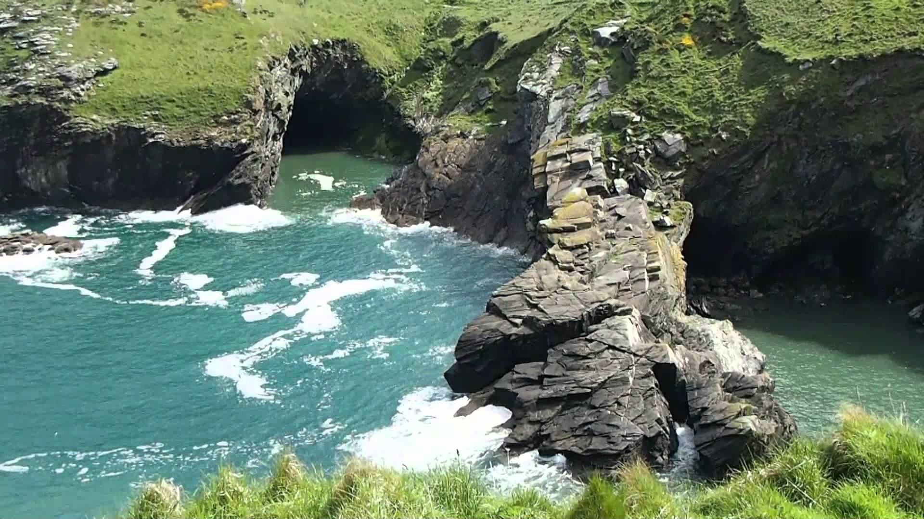
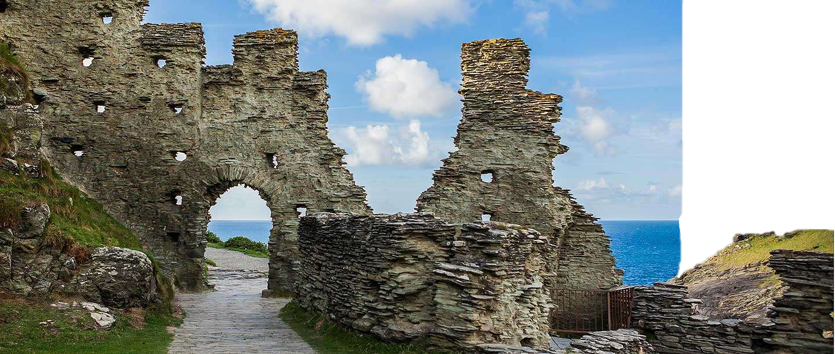
T
LE CHÂTEAU DE INTAGEL

Slide 7
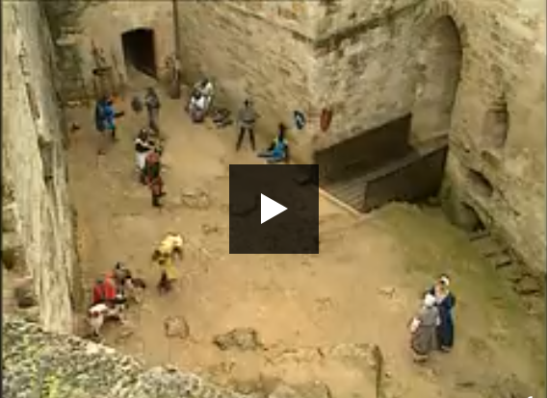
https://education.francetv.fr/matiere/moyen-age/seconde/video/la-vie-quotidienne-dans-un-chateau-fort-c-est-pas-sorcier

